Slide 1
代理模式
SUBTITLE HERE

Slide 2
1
什么是代理模式
代理模式是程序设计中的一种设计模式
代理模式给某一个对象提供一个代理对象，并由代理对象控制对原对象的引用。通俗的来讲代理模式就是我们生活中常见的中介。

Slide 3
2
为什么要用代理模式
中介隔离作用：在某些情况下，一个客户类不想或者不能直接引用一个委托对象，而代理类对象可以在客户类和委托对象之间起到中介的作用，其特征是代理类和委托类实现相同的接口。
开闭原则，增加功能：代理类除了是客户类和委托类的中介之外，我们还可以通过给代理类增加额外的功能来扩展委托类的功能，这样做我们只需要修改代理类而不需要再修改委托类，符合代码设计的开闭原则。代理类主要负责为委托类预处理消息、过滤消息、把消息转发给委托类，以及事后对返回结果的处理等。

Slide 4
3
代理方式——静态代理
1.静态代理
静态代理是由开发者创建或特定工具自动生成源代码，再对其编译。
这种代理方式需要代理对象和目标对象实现一样的接口。
优点：可以在不修改目标对象的前提下扩展目标对象的功能。
缺点：代码冗余，会产生过多的代理类，不利于维护。同时接口一旦
改变，代理类也得相应修改

Slide 5
3
代理方式——静态代理
1.创建服务类接口
public interface BuyCar {
void buyCar();
}
2.实现服务接口
public class BuyCarImpl implements BuyCar {
@Override
public void buyCar() {
System.out.println(“我要买车");
}
}
3.创建代理类
public class BuyCarProxy implements BuyCar {
private BuyCarImpl buyCarImpl;
public BuyCarProxy(final BuyCarImpl buyCarImpl) {
this.buyCarImpl = buyCarImpl;
}
@Override
public void buyCar() {
System.out.println(“买车前准备");
buyCarImpl.buyCar();
}
}
4.编写测试类
public class ProxyTest {
public static void main(String[] args) {
BuyCar buyCar = new BuyCarImpl();
buyCarImpl.buyCar ();
BuyCarProxy buyCarProxy = new BuyCarProxy(buyCar);
buyCarProxy.buyCar();
}
}

Slide 6
3
代理方式——动态代理
2.动态代理
动态地在内存中构建代理对象，从而实现对目标对象的代理功能。动态代理又被称为JDK代理或接口代理。
特点：动态代理对象不需要实现接口，但是要求目标对象必须实现接口，否则不能使用动态代理。
静态代理与动态代理的区别：
静态代理在编译时就已经实现。
动态代理是在运行时动态生成的。

Slide 7
3
代理方式——动态代理
1.编写动态处理器
public class DynamicProxyHandler implements InvocationHandler {
private Object object;
public DynamicProxyHandler(final Object object) {
this.object = object;
}
@Override
public Object invoke(Object proxy, Method method, Object[] args) throws Throwable {
System.out.println(“买车前准备");
Object result = method.invoke(object, args);
return result;
}
}
2.编写测试类
public class DynamicProxyTest {
public static void main(String[] args) {
BuyCar buyCar = new BuyCarImpl();
BuyCar proxyBuyCar = (BuyCar) Proxy.newProxyInstance(BuyCar.class.getClassLoader(), new Class[]{BuyCar.class}, new DynamicProxyHandler(buyCar));
proxyBuyCar.buyCar ();
}
}
Proxy.newProxyInstance()方法接受三个参数：loader指定当前目标对象使用的类加载器，interfaces指定目标对象实现的接口的类型,使用泛型方式确认类型，InvocationHandler指定动态处理器，执行目标对象的方法时,会触发事件处理器的方法

Slide 8
3
代理方式——CGLIB代理
3.CGLIB代理
JDK实现动态代理需要实现类通过接口定义业务方法，对于没有接口的类就需要CGLiB来实现。
CGLIB创建的动态代理对象比JDK创建的动态代理对象的性能更高，但是CGLIB创建代理对象时所花费的时间却比JDK多得多。

Slide 9
3
代理方式——CGLIB代理
1.创建CGLIB代理类
public class CglibProxy implements MethodInterceptor {
private Object target;
public Object getInstance(final Object target) {
this.target = target;
Enhancer enhancer = new Enhancer();
enhancer.setSuperclass(this.target.getClass());
enhancer.setCallback(this);
return enhancer.create();
}
public Object intercept(Object object, Method method, Object[] args, MethodProxy methodProxy) throws Throwable {
System.out.println(“买车前准备");
Object result = methodProxy.invoke(object, args);
return result;
}
}
2.编写测试类
public class CglibProxyTest {
public static void main(String[] args){
BuyCar buyCar = new BuyCarImpl();
CglibProxy cglibProxy = new CglibProxy();
BuyCarImpl buyCarCglibProxy = (BuyCarImpl) cglibProxy.getInstance(buyCar);
buyCarCglibProxy.buyCar();
}
}

Slide 10
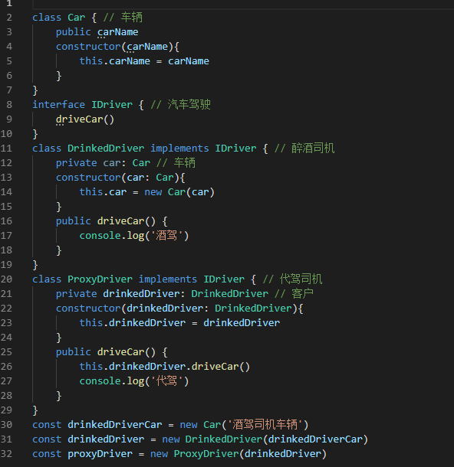
4
代理模式场景——代驾
1.创建车辆类Car
2.创建汽车驾驶接口IDriver
3.创建醉酒司机类，醉酒司机类含有私有的车辆对象属性。
4.创建代驾司机类。代驾司机类含有私有的醉酒司机客户对象属性。

Slide 11
5
Proxy对象
Proxy 对象用于定义基本操作的自定义行为（如属性查找，赋值，枚举，函数调用等）。
Proxy 可以理解成，在目标对象之前架设一层“拦截”，外界对该对象的访问，都必须先通过这层拦截，因此提供了一种机制，可以对外界的访问进行过滤和改写。

Slide 12
5
Proxy对象
ES6 原生提供 Proxy 构造函数，用来生成 Proxy 实例。
var proxy = new Proxy(target, handler);
new Proxy()表示生成一个Proxy实例
target参数 表示所要代理的目标对象，.它可以是JavaScript中的任何合法对象.如: (数组, 对象, 函数等等)
handler参数 也是一个对象，用来定制代理行为
proxy 是一个被代理后的新对象,它拥有target的一切属性和方法.只不过其行为和结果是在handler中自定义的.

Slide 13
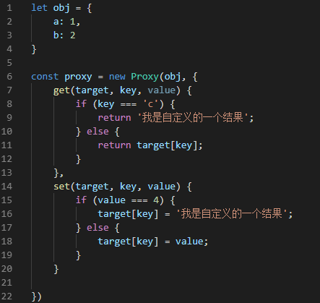
5
Proxy对象
1.定义一个对象obj。
2.创建这个对象的代理对象proxy。
3.定义代理对象触发set，get行为时的操作。
4.当获取proxy对象中的key为c的值时返回自定义的结果。
5.当给proxy对象key赋值为4时，将value值设置为方法中自定义的值。
注意，要使得Proxy起作用，必须针对Proxy实例（上例是proxy对象）进行操作，而不是针对目标对象（上例是obj）进行操作。

Slide 14
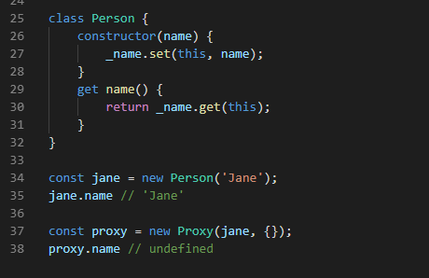
6
this指向问题
虽然 Proxy 可以代理针对目标对象的访问，但它不是目标对象的透明代理，即不做任何拦截的情况下，也无法保证与目标对象的行为一致。主要原因就是在 Proxy 代理的情况下，目标对象内部的this关键字会指向 Proxy 代理。

Slide 15
7
handler对象
handler本身是ES6所新设计的一个对象.它的作用就是用来自定义代理对象的各种可代理操作。它本身一共有13中方法,每种方法都可以代理一种操作.其13种方法如下:
- get(target, propKey, receiver): 在读取代理对象的某个属性时触发该操作
- set(target, propKey, value, receiver): 在给代理对象的某个属性赋值时触发该操作
- has(target, propKey): 在判断代理对象是否拥有某个属性时触发该操作
- deleteProperty(target, propKey): 在删除代理对象的某个属性时触发该操作
- ownKeys(target): 在获取代理对象的所有属性键时触发该操作
- apply(target, object, args): 在调用一个目标对象为函数的代理对象时触发该操作
- construct(target, args): 在给一个目标对象为构造函数的代理对象构造实例时触发该操作
- getPrototypeOf(target): 在读取代理对象的原型时触发该操作
- setPrototypeOf(target, proto): 在设置代理对象的原型时触发该操作
- isExtensible(target): 在判断一个代理对象是否是可扩展时触发该操作
- preventExtensions(target): 在让一个代理对象不可扩展时触发该操作
- getOwnPropertyDescriptor(target, propKey): 在获取代理对象某个属性的属性描述时触发该操作
- defineProperty(target, propKey, propDesc): 在定义代理对象某个属性时的属性描述时触发该操作

Slide 16
8
Proxy使用场景
1. 抽离校验模块
将校验器从核心逻辑分离出来，可以无限扩展校验器的内容，而不会对相关的类或函数造成直接破坏。
2.私有属性
使用set/get拦截读写请求，并返回undefined或使用has拦截in操作。
3.访问日志
充当中间件，实现日志功能。
4.预警和拦截
对废弃属性调用进行预警和不希望开发者修改的属性被修改时进行拦截。
5.过滤操作
传输大文件分块发送时，对当前请求进行特征检测，并根据特征过滤出哪些是不需要响应的，哪些是需要响应的。

Slide 17
Thanks!

